Slide 1
A
B
C
D

Slide 2
A
B

Slide 3
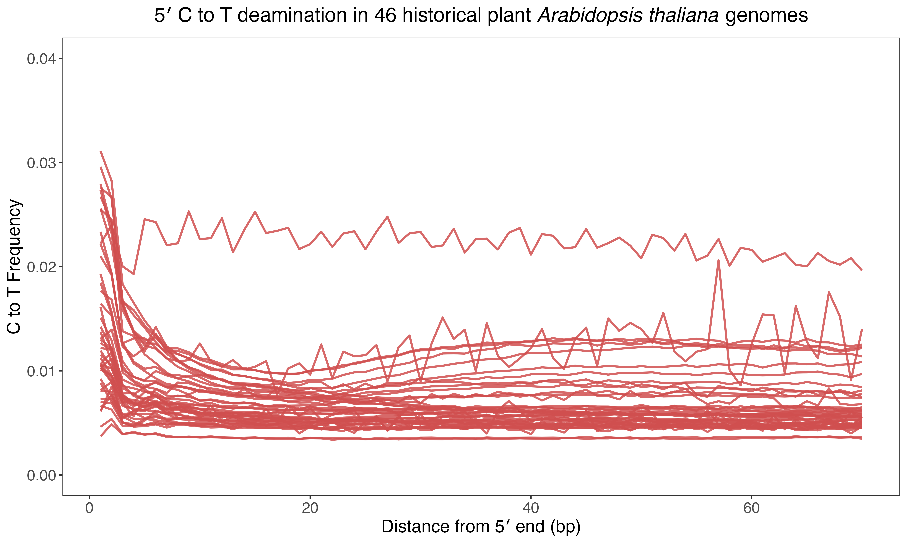
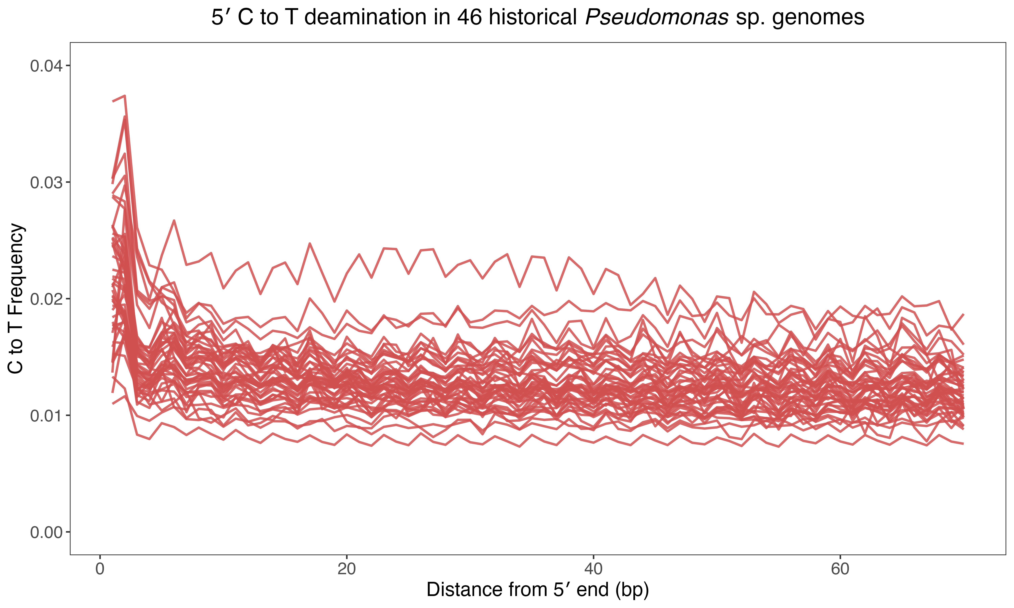
A
B
C
D
E

Slide 4
A
B
Modern
Historical

Slide 5
A
B
//
C

Slide 6
A
B
//
C

Slide 7
46 53

Slide 8
A
B
//
C

